Slide 1
概率dp
我也不知道为什么会让一个概率论都没学好而且不会做ppt的人来讲概率dp（小声）

Slide 2
先看这样一道问题
n个格子，每次随机涂一个，求涂满m个格子的期望次数。

Slide 3
数学期望的定义from百度百科
在概率论和统计学中，数学期望(mean)（或均值，亦简称期望）是试验中每次可能结果的概率乘以其结果的总和，是最基本的数学特征之一。它反映随机变量平均取值的大小。

Slide 4
离散数学期望的定义from百度百科
如果随机变量只取得有限个值或无穷能按一定次序一一列出，其值域为一个或若干个有限或无限区间，这样的随机变量称为离散型随机变量。
很明显这道题的取值都是离散的，你涂的颜色取值只能是一个两个三个四个不能是半个（
回到定义
离散型随机变量的一切可能的取值xi与其对应的概率p(xi)乘积之和称为该离散型随机变量的数学期望，记作E(x)。它是简单算术平均的一种推广，类似加权平均。

Slide 5
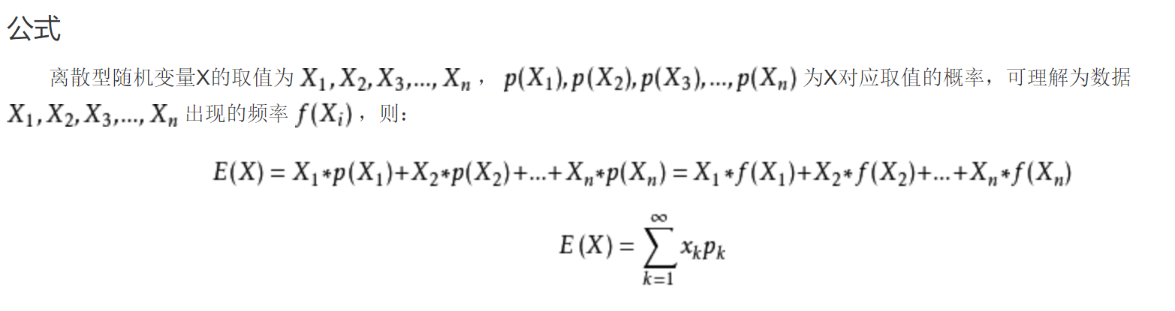
离散数学期望的定义from百度百科

Slide 6
回到这个问题
n个格子，每次随机涂一个，求涂满m个格子的期望次数。
首先，设dp[i]表示剩下i个格子没涂的时候，涂满这些格子的期望次数。首先肯定有dp[0]=0，意思就是都涂满的时候就没有格子再需要涂了。
其次，看dp[i]怎么得到。对于一共有n个格子，已经涂了n-i个，那么剩下i个没有涂，所以涂有颜色的格子的概率为（n-i）/n，涂没涂过颜色的格子的概率为i/n，考虑涂涂过颜色的格子之后转移到的状态还是dp[i]，而涂没涂过颜色的格子之后转移到的状态就是dp[i-1]了，表示还有i-1个格子需要涂的时候的期望,可得
dp[i]=(n- i/n)dp[i]+(i/n)dp[i-1]+1 通过递推就可以得到dp[n-m]的值

Slide 7

概率dp的一般递推式子别人写的
dp[i]=$Σp\left[i→j\right]∗dp\left[j\right]+w[i→j]$
其中dp[i]表示当前状态为i的期望（自己定义的）
$p\left[i→j\right]$表示从状态i到状态j的概率
$w[i→j]$ 表示从状态i到状态j转移的时候对答案的贡献

Slide 8
再来看一道题
n个格子，每次随机涂一个，求涂m次后期望涂色格子数。

Slide 9
再来看一道题
n个格子，每次随机涂一个，求涂m次后期望涂色格子数。
可以设dp[i]表示涂i次以后期望涂了的格子数 肯定有dp[0]=0，表示一次都没涂,那么涂了的格子数的期望为0。
同理,涂了i次以后涂了的格子数的期望为dp[i]，那么涂到新格子的概率为(n-dp[i])/n，那么再涂一次的时候有
dp[i+1]=dp[i]+(n-dp[i])/n*1

Slide 10
再来看一道题（
有n(n<=20)个格子，每次会涂一个格子，其中涂第i个格子的概率是p_i（保证∑p_i=1）。求每个格子都被涂色的期望次数。

Slide 11
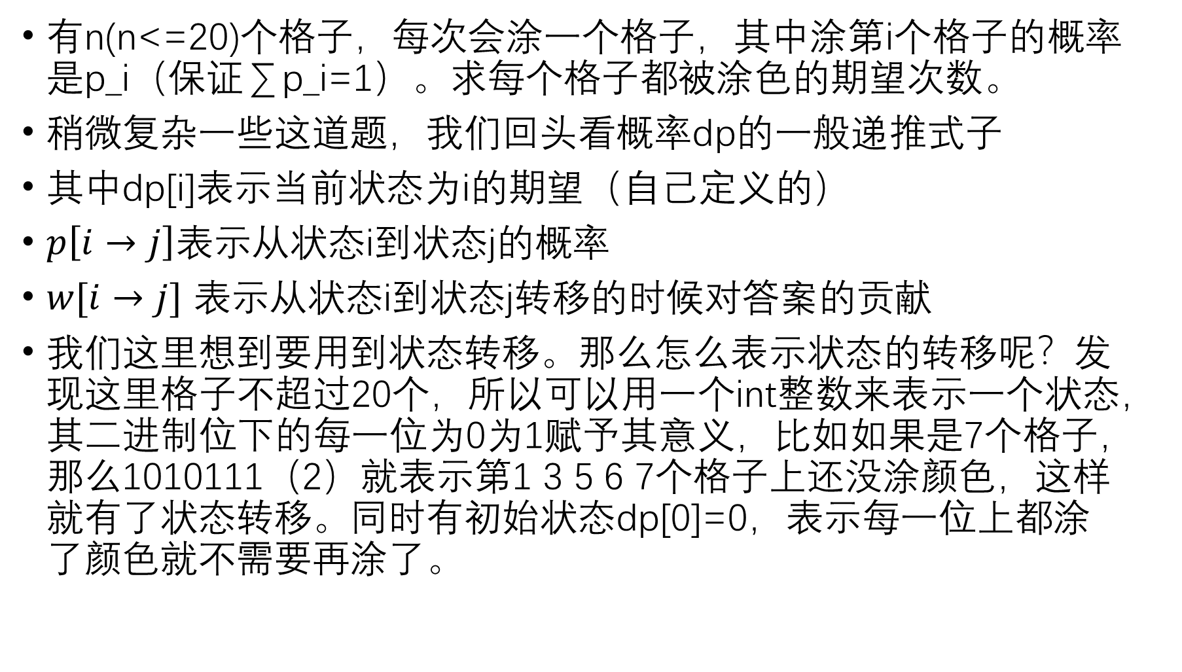
有n(n<=20)个格子，每次会涂一个格子，其中涂第i个格子的概率是p_i（保证∑p_i=1）。求每个格子都被涂色的期望次数。
稍微复杂一些这道题，我们回头看概率dp的一般递推式子
其中dp[i]表示当前状态为i的期望（自己定义的）
$p\left[i→j\right]$表示从状态i到状态j的概率
$w[i→j]$ 表示从状态i到状态j转移的时候对答案的贡献
我们这里想到要用到状态转移。那么怎么表示状态的转移呢？发现这里格子不超过20个，所以可以用一个int整数来表示一个状态，其二进制位下的每一位为0为1赋予其意义，比如如果是7个格子，那么1010111（2）就表示第1 3 5 6 7个格子上还没涂颜色，这样就有了状态转移。同时有初始状态dp[0]=0，表示每一位上都涂了颜色就不需要再涂了。

Slide 12
还是一道题
有n个礼物盒和m个小孩，每个盒子里有一个礼物。所有人轮流开盒子，每次打开一个随机盒子，如果里面有礼物就拿走（如果被开过了就没有礼物了）。问所有人拿走礼物的期望数量。

Slide 13
概率dp就在这里简单告一段落 下面是更简单的数位dp其实就是板子 套板子就好了

Slide 14
再来看这样一道题
求a~b中不包含4和62的数的个数. 0 < a、b < 2*10^9
可以看到n的数据范围特别大，暴力求解肯定会TLE，这时候就要用到数位dp。

Slide 15
数位dp
数位dp是一种计数用的dp，一般就是要统计一个区间[le,ri]内满足一些条件数的个数。所谓数位dp，字面意思就是在数位上进行dp。数位的含义：一个数有个位、十位、百位、千位......数的每一位就是数位。
数位dp的实质就是换一种暴力枚举的方式，使得新的枚举方式满足dp的性质，然后记忆化就可以了。

Slide 16
接下来和大家一起手写一下数位dp的模板

Slide 17
首先 我们需要一个记忆化搜索dp的数组
long long dp[i][status]表示第i位 当前状态为status的数一共有多少个，在本题中，因为4只有一位，可以在遍历的过程中直接删掉，所以不作考虑，而前一位取6的话后一位则不能取2，则这里status有两种状态，表示前一位是6和前一位不是6，是6则为1不是6则为0，那么dp[3][1]就表示x000到x999，x不为6，有几个满足条件的数，dp[1][0]就表示x0-x9，x不为6的个数。

Slide 18
首先，我们来分解一个十进制数字的各个位置上的数字，用a[]数组来记录，比如33265，通常会分解为
a[0]=5,a[1]=6,a[2]=2,a[3]=3,a[4]=3;
long long solve(long long x)
{
int pos=-1;
while(x!=0)//或者可以写成while(x)
{
pos++;
a[pos]=x%10;
x/=10;
}
//接下来开始dfs()
//这里是dfs的代码
}

Slide 19
我们思考，dfs需要哪些参数呢？首先肯定需要的是，当前到哪一位了那么pos这个变量肯定也需要，同时还需要前一步的状态，比如在本题中前一步的变量就是上一位是否为6.
那么dfs的代码如下
long long dfs(int pos,bool status)
{
//pos表示当前到哪一位了 第0位是个位 看个人习惯
//status表示 上一步是否为6
if(pos==-1) return 1;//写dfs时要最优先思考递归返回的条件,这里递归返回的条件是已经走到了pos=-1，个位都讨论完了，那么这里一般返回1，表示这里得到的数字是合法的
long long ans=0;//计数

Slide 20
for(int i=0;i<=9;i++)//枚举每一位取什么
{
if(i==4) continue;//因为不能取4 所以如果取到4要跳过
if(status&&i==2) continue;//如果上一位选择了6 这一位就不能选2
ans+=dfs(pos-1,i==6)//往下递归 获得结果 当前这一位选了i肯定会对下一位有影响。
}
return ans;
}

Slide 21
既然是说是dp，你会发现很多东西重复计算了，比如32345，第一位遍历1的时候10000-19999算了一遍，第二位遍历2的时候20000-29999又算了一遍，其实这里0000-9999都是一样的，不用再重复计算，即为dp[4][0]（有四位，前一位不为6) 那么加上记忆化搜索，那么我们的dfs代码就是

Slide 22
long long dp[20][2];
long long dfs(int pos,bool status)
{
if(pos==-1)return 1;
if(dp[pos][status]!=-1) return dp[pos][status];//记忆化搜索，记得在main函数里面加memset(dp,-1,sizeof(dp))
long long ans=0;
for(int i=0;i<=9;i++)
{
if(i==4) continue;
if(status&&i==2)continue;
ans+=dfs(pos-1,i==6);
}
dp[pos][status]=ans;//记忆化搜索
return ans;
}

Slide 23
但是这里又会有新的问题。比如如果是32465这个数字，第一位只能取0，1，2，3，如果第一位取3，第二位只能取到2。
同时，根据题目的不同，有的题目前导0会有影响，比如如果要求10000000里面奇数位和偶数位一样多的时候，那么000111其实在有的题意里面可能不是一个合法的数字，所以也要加以讨论。在这一题中前导0虽然没有影响，但是也要写进模板里。
那么如果有前导0，或者遍历0-9的时候有上界的要求时，就不能使用记忆化搜索。加上这个特判条件以后，我们的最终代码就是

Slide 24
int a[20];
long long dp[20][2];
//最上面要加上你定义的a数组和dp数组。。。
int main()
{
long long l, r;
memset(dp, -1, sizeof(dp));//数位dp第一件事 先在main函数里面把dp数组置为-1，千万千万别忘了，因为dp[i][j]==0表示i位状态位j的数有0个 而dp[i][j]==-1表示这种情况没有讨论过需要走一遍
while (cin >> l >> r&&l||r)
{
cout << solve(r) - solve(l - 1) << endl;
}
}

Slide 25
long long solve(int x)
{
int pos = -1;
while (x)
{
pos++;
a[pos] = x % 10;
x /= 10;
}
return dfs(pos, 1, 1, 0);
}

Slide 26
long long dfs(int pos, bool limit, bool lead, bool status)
{
if (pos == -1) return 1;
if (limit == false && lead == false && dp[pos][status] != -1) return dp[pos][status];
//这里可以直接写if(!limit&&!lead....)其实一样的
//意思是没有上界和前导0的限制的时候，可以使用记忆化搜索
int up;//up是上界
if (limit) up = a[pos];//如果有上界的限制，那这一位只能取到a[pos]
else up = 9; //不然可以取到9
//一般上面三句是这样写的int up = limit ? a[pos] : 9;
long long ans = 0;
for (int i = 0; i <= up; i++)
{
if (i == 4) continue;
if (status&&i == 2) continue;
ans += dfs(pos - 1, limit&&i == a[pos], lead&&i == 0, i == 6);
}
if (limit == false && lead == false) dp[pos][status] = ans;
//一般这一句这么写的 if(!limit&&!lead)…… 表示没有上界和前导零的限制可以使用记忆化搜索
return ans;
}

Slide 27



完事儿啦！我摸了，你们随意大部分都是百度的，你们搜索概率dp和数位dp第一个第二个就是 只狼绝赞受苦中! 太好玩了hhhh

